Slide 1

VY_22_INOVACE_05.AJ.7
ŘADOVÉ ČÍSLOVKY, DATUM
(Ordinal numbers and dates)
Ročník: | 7.
Vzdělávací oblast: | Jazyk a jazyková komunikace
Vzdělávací obor: | Cizí jazyk (Anglický jazyk)
Tematický okruh: | Slovní zásoba
Téma: | Řadové číslovky, datum (Ordinal numbers and dates)
Jméno autora: | Lenka Voldánová
Vytvořeno : | Srpen 2011
Metodický popis, (anotace): | Žáci se naučí tvoření řadových číslovek a jejich použití., dále se naučí, jak se v angličtině píše a čte datum. Nabyté znalosti žáci prakticky procvičují.

Slide 2
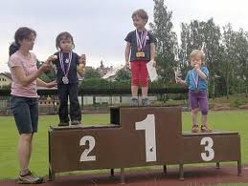
Řadové číslovky a datum
ORDINAL NUMBERS
AND DATES
I am the first!!!

Slide 3
Řadové číslovky odvozujeme od základních číslovek přidáním koncovky – TH (výjimečně pravopisnou změnou).
one first eleven eleventh
two second twelve twelfth
three third thirteen thirteenth
four fourth fourteen fourteenth
five fifth fifteen fifteenth
six sixth sixteen sixteenth
seven seventh seventeen seventeenth
eight eighth eighteen eighteenth
nine ninth nineteen nineteenth
ten tenth twenty twentieth
thirty thirtieth atd.

Slide 4
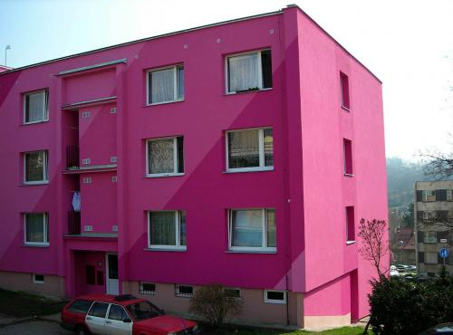
U vícemístného čísla je pouze poslední číslice řadová, všechny ostatní jsou základní.
šedesátý sedmý sixty-seventh
třicátý druhý thirty-second
Řadové číslovky v angličtině píšeme bez tečky. Pokud potřebujeme v textu rozlišit základní a řadovou číslovku, připíšeme k číslovce koncovku.
1st 3rd 10th
2nd 4th 21st
Před řadovými číslovkami se používá určitý člen THE.
We live on the third floor.
And I live on the first floor.

Slide 5
DATE
Řadové číslovky používáme například v datu.
Datum píšeme:
pomocí číslovek 10/5 (10.5. česky)
22/11 (22.11.)
pomocí číslovky a podstatného jména
10 May (10. května)
22 November (22. listopadu)
Datum čteme:
10 May the tenth of May (desátého května)
I was born on 6 January. I was born on the sixth of January.

Slide 6
Open your book on page 11, listen to exercise 5.
Write down the dates you hear and then check your answers.
3 December
6 January
31 August, 31 July
17 April
25 March
12 November
2 July
3 February, 4 February
Now, read the dates.

Slide 7
HAVE A NICE DAY!
Použité odkazy:
http://jicinsky.denik.cz/ostatni_region/jcpaka-sokol-zavody-letnistadion20110717.html
http://www.photography-discussions.info/en/Hm621Hj

